Slide 1
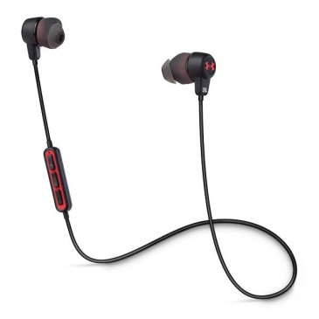
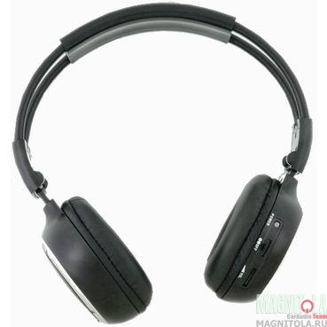
Влияние наушников на слух

Slide 2
Когда человек злоупотребляет наушниками и включает очень громкий звук, то среднее ухо травмируется, может лопнуть барабанная перепонка и произойти кровоизлияние в слуховой аппарат. Так же у человека угнетается слуховой анализатор и расшатывается центральная нервная система. Поэтому результатом громкого прослушивания музыки через наушники может быть не только потеря слуха, но и чрезмерная раздражительность. Иногда появляется необоснованная усталость и слабость. Насколько это вредно для слуха

Slide 3
Медики считают, что самыми тихими звуками, которые способно уловить здоровое ухо, это 10-15 дБ. Шепот оценивается уже в 20 дБ, обычный разговор — в 30-35 дБ. Крик с уровнем звукового давления в 60 дБ уже приводит к дискомфорту, а по-настоящему опасны для слуха звуки силой от 90 дБ. Иными словами, любой поп-или рок-концерт с уровнем 100-120 дБ — это серьезное испытание для ушей. Такого же звукового давления с легкостью можно достичь в любых современных наушниках.
Звук свыше 90 дБ может приводить к поражению клеток, которые находятся во внутреннем ухе, в улитке, и приводить к сенсоневральной тугоухости. Громкий звук приводит к глухоте.

Slide 4
В человеческом ухе природой предусмотрена защита только от кратковременных громких звуков, длительное же воздействие неизбежно приводит к снижению слуха. Как отмечают специалисты компании Siemens, которая, помимо прочего, занимается выпуском слуховых аппаратов, после кратковременного воздействия высоких уровней шума волосковые клетки внутреннего уха регенерируются, а острота слуха снижается лишь временно и незначительно. При повторном и длительном воздействии шума эти слуховые сенсорные клетки повреждаются более серьезно, и восстановление их становится невозможным. По мнению медиков, возрастные изменения слуха начинаются примерно с тридцати лет, но длительное воздействие громкого звука способно привести к гораздо более трагическим последствиям еще в совсем нежном возрасте.
Одной из распространенных реакций на длительное и сильное шумовое воздействие является субъективный тиннитус — звон или назойливый шум в ушах, который слышит только сам пациент. Медики отмечают, что большая часть пациентов с этим заболеванием — люди 30-40 лет, множество которых были одними из первых пользователей плееров Walkman. Тиннитус — это очень опасный симптом, который может перерасти в прогрессирующее снижение слуха.

